Slide 1
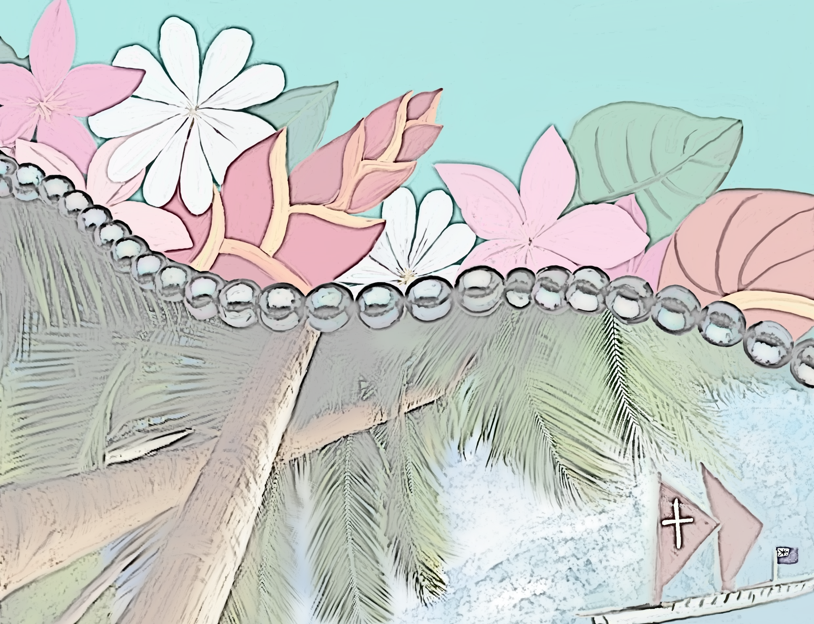
Journée Mondiale de Prière 2025
Avec les femmes des Iles Cook
Merci, tu m’as créé merveille!

Slide 2
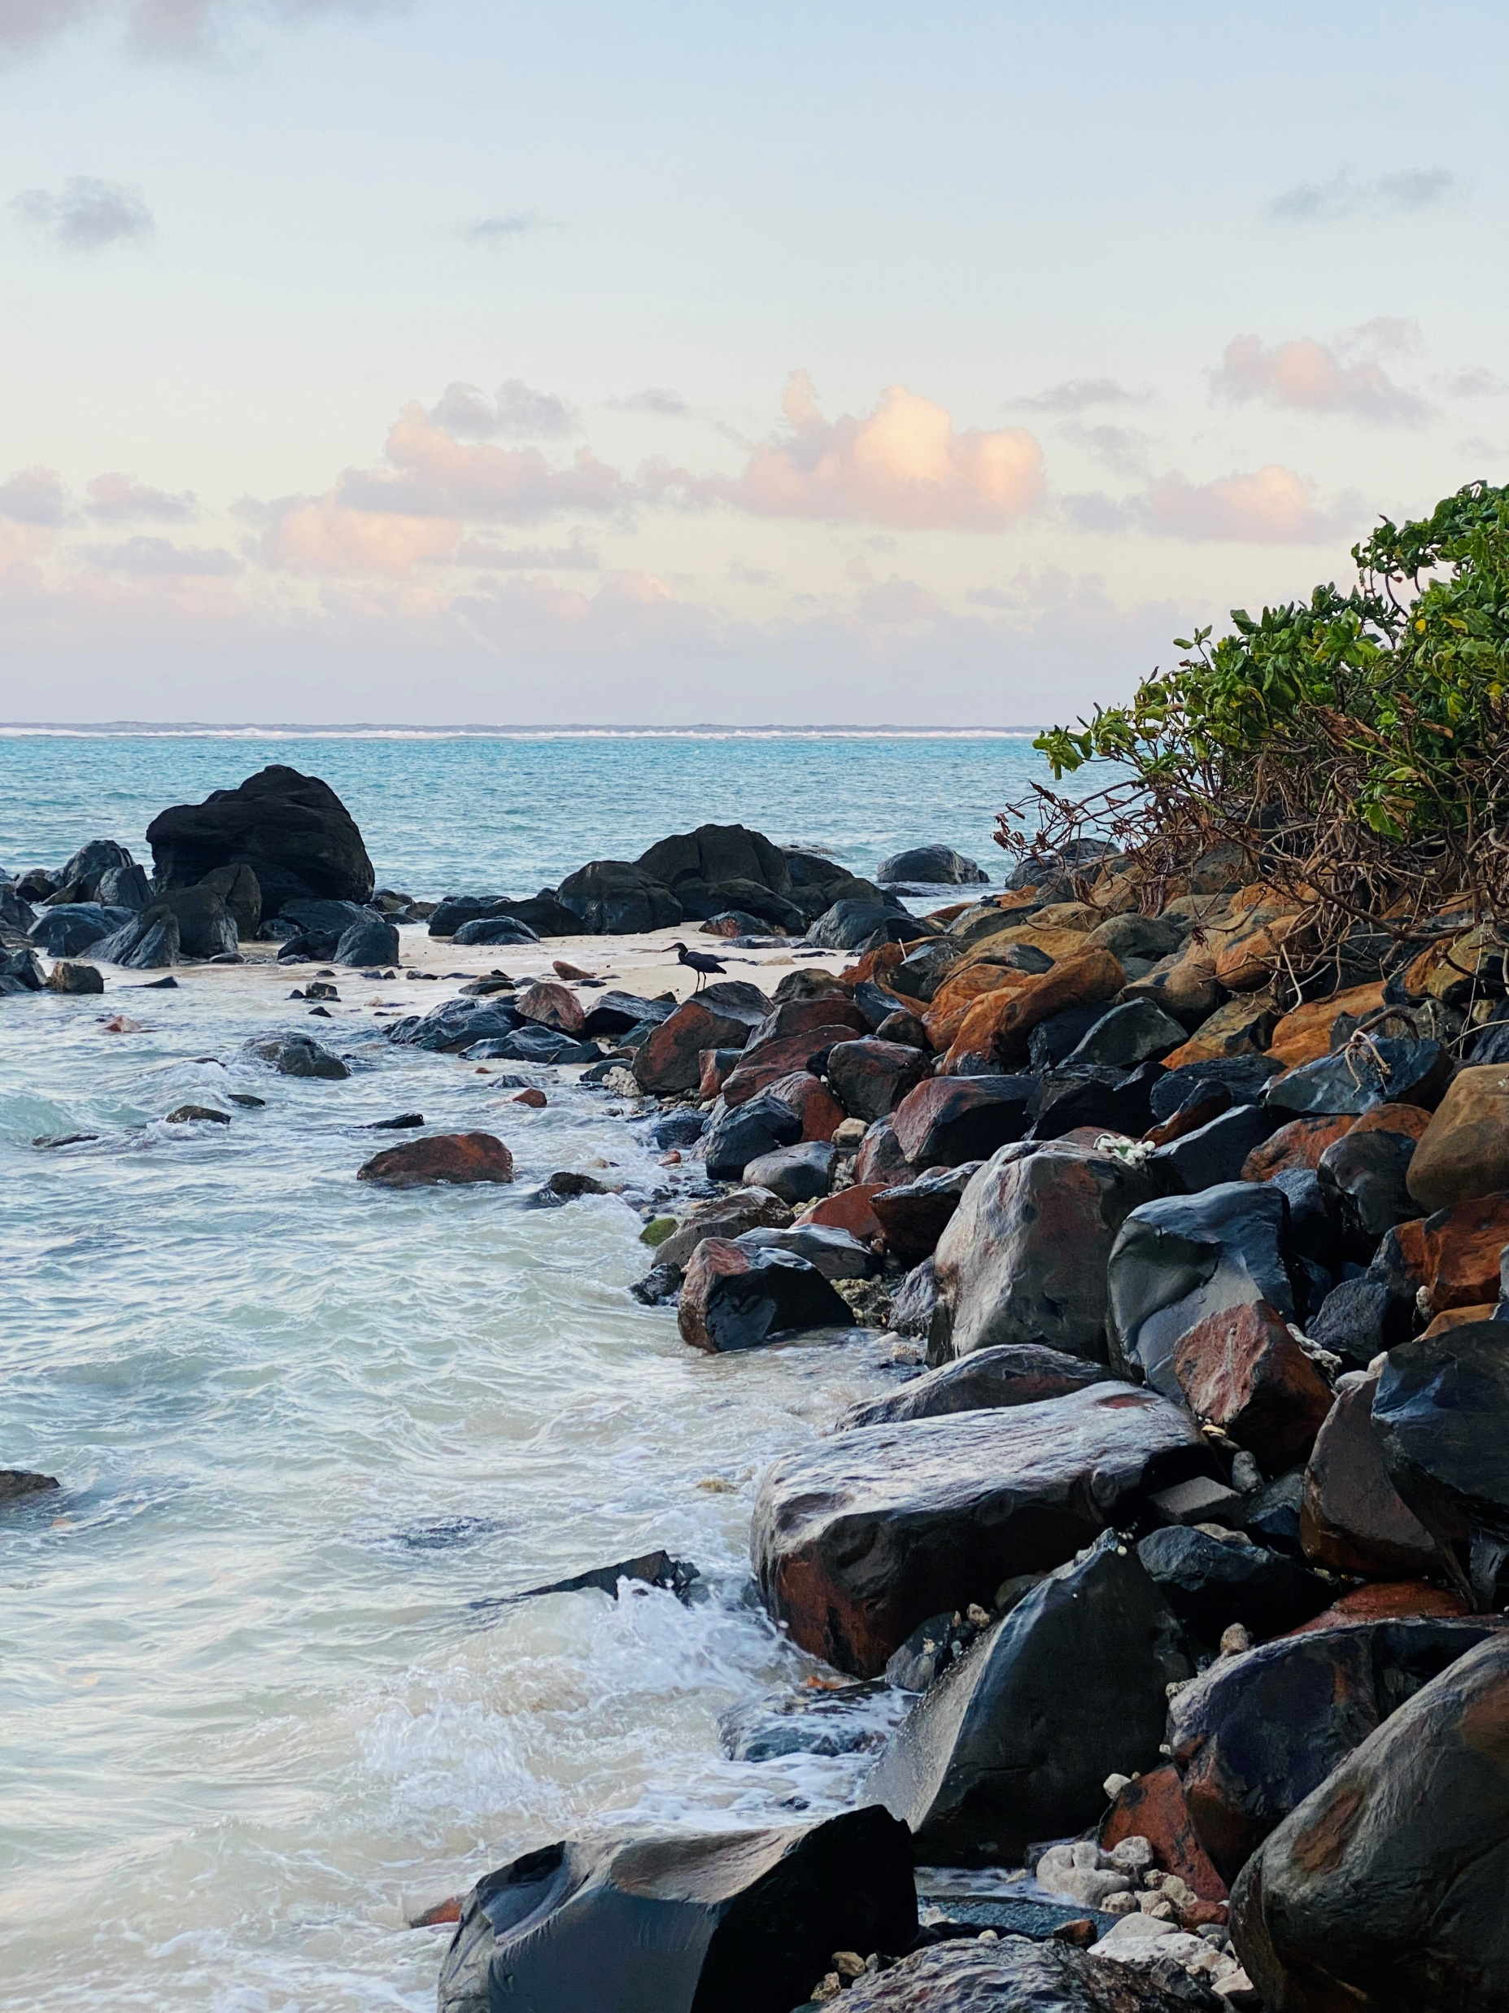

Slide 3
Kia orana !
Puissiez-vous vivre longtemps !
Puissiez-vous vivre bien !
Puissiez-vous briller comme le soleil !
Puissiez-vous danser avec les vagues !
Kia orana !

Slide 4
Kia orana !
Kia orana !

Slide 5
PRIONS

Slide 6
LECTURE DU PSAUME
Récit de MII

Slide 7
LECTURE DU PSAUME
Récit de VAINIU

Slide 8
LECTURE DU PSAUME
Récit de Dr Dawn

Slide 9
PRIONS

Slide 10
OFFRANDE

